Slide 1
PROGRAMACION DE PRODUCTOS FARMACEUTICOS, DISPOSITIVOS MEDICOS Y PRODUCTOS SANITARIOS
Q.F. PEDRO ESCOBEDO TEJADA

Slide 2
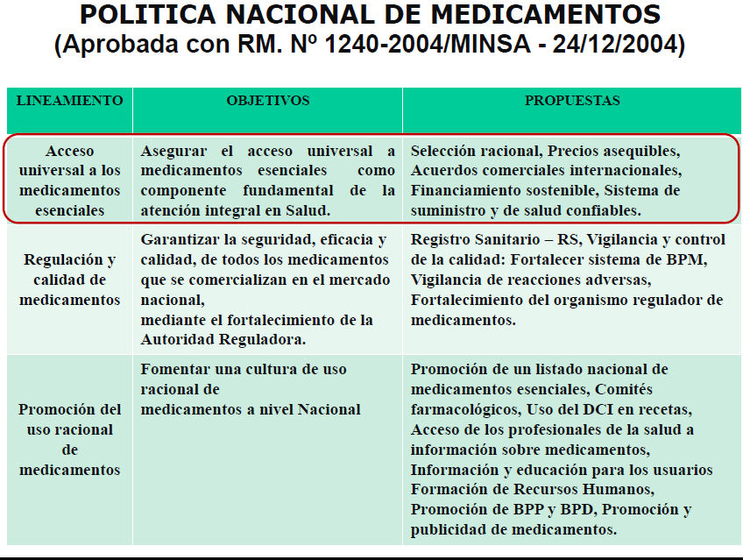
4

Slide 3


Slide 4
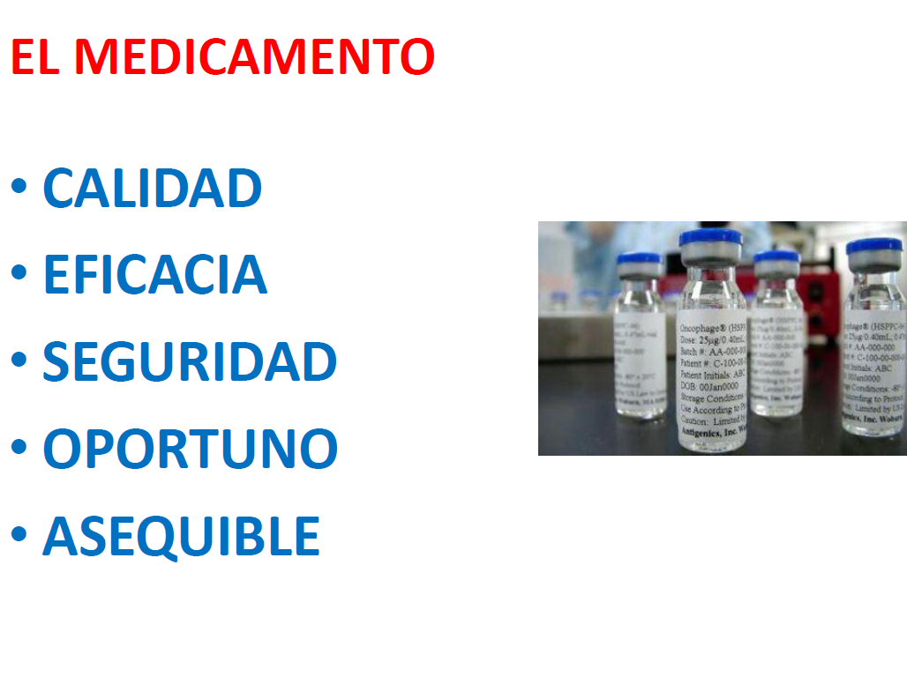

Slide 5
SISMED.
Sistema Integrado de suministro de Medicamentos e Insumos Médico-Quirúrgicos
CREADO POR: R.M. 1753-2002/MINSA del 05 de noviembre 2002
MODIFICATORIA: R.M. N° 367-2005/MINSA del 19 de mayo del 2005

Slide 6
1 FINALIDAD
Mejorar el acceso de la población a medicamentos esenciales e insumos médico-quirúrgicos.
2 OBJETIVO
Establecer responsabilidades, facultades, procesos y procedimientos para la implementación y funcionamiento del Sistema Integrado de Suministro de Medicamentos e Insumos Médico Quirúrgicos SISMED.
.

Slide 7
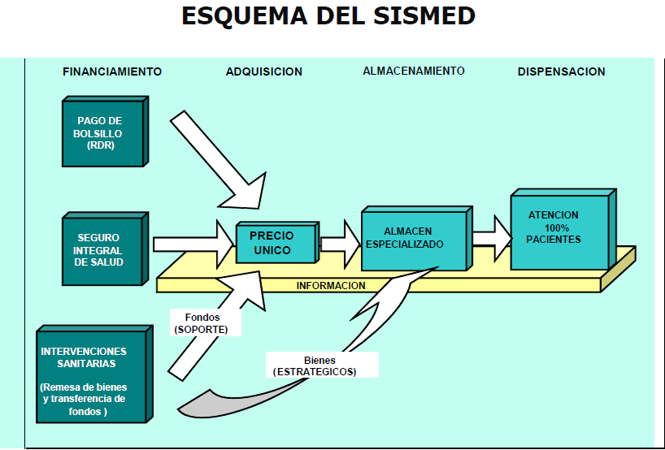

Slide 8
FINANCIAMIENTO DE LA MEDICAMENTOS ADQUIRIDOS EN CCN
Recursos del Fondo Rotatorio del SISMED
a. Los recursos obtenidos por la venta de Productos Farmacéuticos y Afines
b. Recursos financieros reembolsados por el SIS.
c. Recursos financieros asignados por RO - PpR para PF y DM de soporte
d. Asignaciones financieras provenientes del Tesoro Público
Recursos provenientes de Cooperación Externa cuando exista la voluntad expresa de permitir su comercialización.
Recursos financieros de Donaciones.
Recursos financieros por reembolso que efectúa la Oficina General de Defensa Nacional en situación de emergencia o desastre

Slide 9
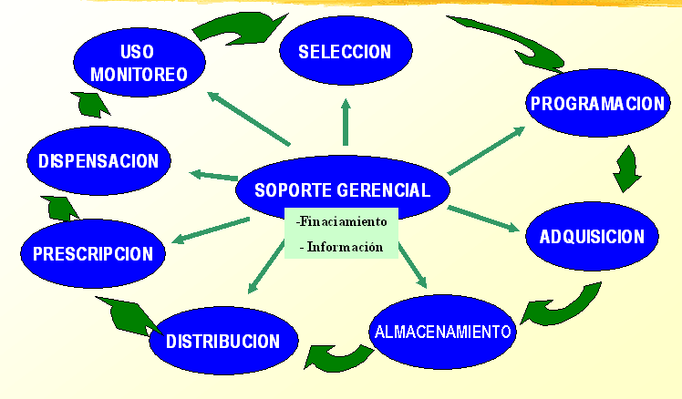
PROCESOS DEL SUMINISTRO DE PRODUCTOS FARMACEUTICOS Y DISPOSITIVOS MEDICOS: CONTEXTO SANITARIO

Slide 10


GESTION DE RECURSOS ESTRATEGICOS EN EL AMBITO NACIONAL
PRODUCTOS FARMACEUTICOS, DISPOSITIVOS
MEDICOS Y PRODUCTOS SANITARIOS
RECURSOS ESTRATEGICOS UTILIZADOS EN OTRAS INTERVENCIONES PRIORIZADAS
DISA/DIRESA/GERESA
DGE
SIS
OGDN
Zoonosis
Intervenciones Sanitarias
Acciones Cívicas
SAMU
Demanda
(pago de bolsillo)
Control de calidad del agua
Control Vectorial
Estratégicos
Soporte
INS
Emergencias y Desastres
DIGESA
Indigencia
Donaciones
Otros Seguros
RECURSOS ESTRATÉGICOS EN SALUD
Incluyen productos farmacéuticos, dispositivos médicos y productos sanitarios, así como los productos vinculados a salud ambiental o de uso veterinario para la red asistencial de salud pública a nivel nacional, que son gestionados mediante suministro centralizado o adquiridos a través de DARES mediante Compra Corporativa

Slide 11
PROCESO DE ESTIMACIÓN Y PROGRAMACIÓN
Objetivo General:
  •Identificar y aplicar métodos efectivos para estimar las necesidades y programar los medicamentos y dispositivos médicos necesarios.
Objetivos específicos:
  •Determinar las fuentes de datos para la estimación de las necesidades.
  •Identificar métodos apropiados para realizar la determinación de necesidades (el pronóstico).
  •Realizar un adecuado pronóstico de necesidades de medicamentos y dispositivos médicos, para cubrir la demanda de los establecimientos de salud.

Slide 12
PROGRAACION DE MEDICAMENTOS
Morbilidad.- Se considera los caso a atender en un periodo determinado para lo cual se toma en cuenta los protocolos o guías de tratamiento (Intervenciones Sanitarias)
Consumo Histórico.- Se considera el consumo de medicamentos en un periodo determinado (Consumo Promedio)

Slide 13
Adquisición de Productos
Compra Corporativa Nacional ( Medicamentos)
Compra Regional (Medicamentos y Dispositivos Médicos)
Compra Institucional (Medicamentos y Dispositivos Médicos).
  Licitación Pública
  Adjudicación Directa Pública
  Adjudicación Directa selectiva
  Menor Cuantía
  Compra Directa

Slide 14
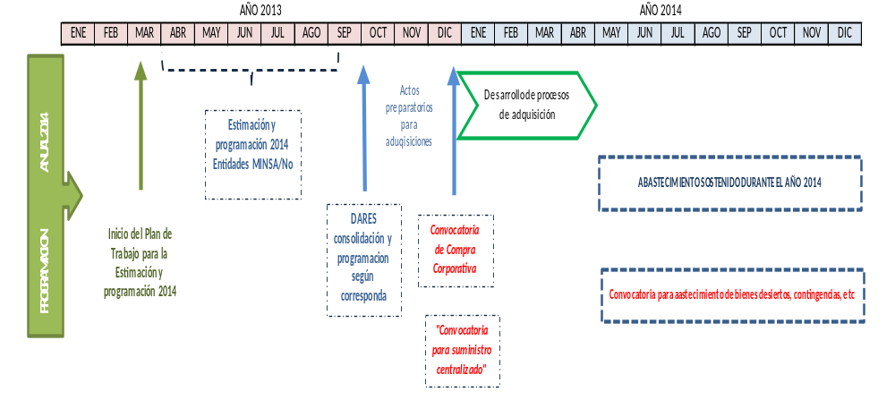
RELACION ENTRE EL PROCESO DE PROGRAMACION ANUAL, ADQUISICIONES Y ABASTECIMIENTO

Slide 15
RESOLUCION MINISTERIAL Nº 031-2015/MINSA
SE RESUELVE:
Artículo 1.- Aprobar la "Guía Técnica: Guía de Práctica Clínica para el Diagnóstico, Tratamiento y Control de la Enfermedad Hipertensiva", que forma parte integrante de la presente Resolución Ministerial.

Slide 16
6.4.2. Terapéutica
Enalapril, dos veces al día (10 a 20 mg por día), o
Losartán, dos veces al día (50 a 100 mg por día), o
Hidroclorotiazida, una vez al día (12.5 a 25 mg por día), o
Amlodipino, una vez al día (5 a 10 mg por día).

Slide 17

Aprueban relación de medicamentos a ser dispensados mediante mecanismos de Farmacia Inclusivas para el tratamiento farmacológico de la Hipertensión Arterial y la Diabetes

Slide 18
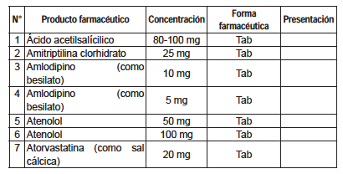
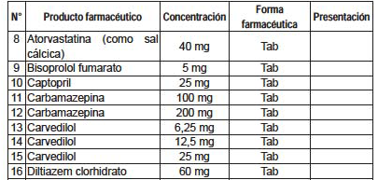

Slide 19
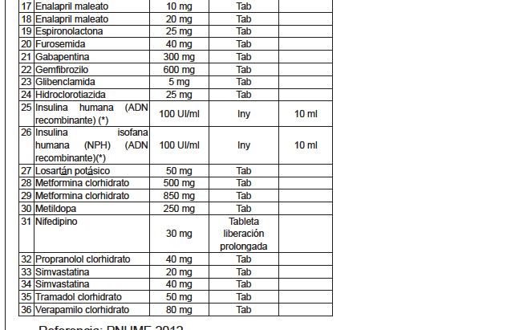

Slide 20
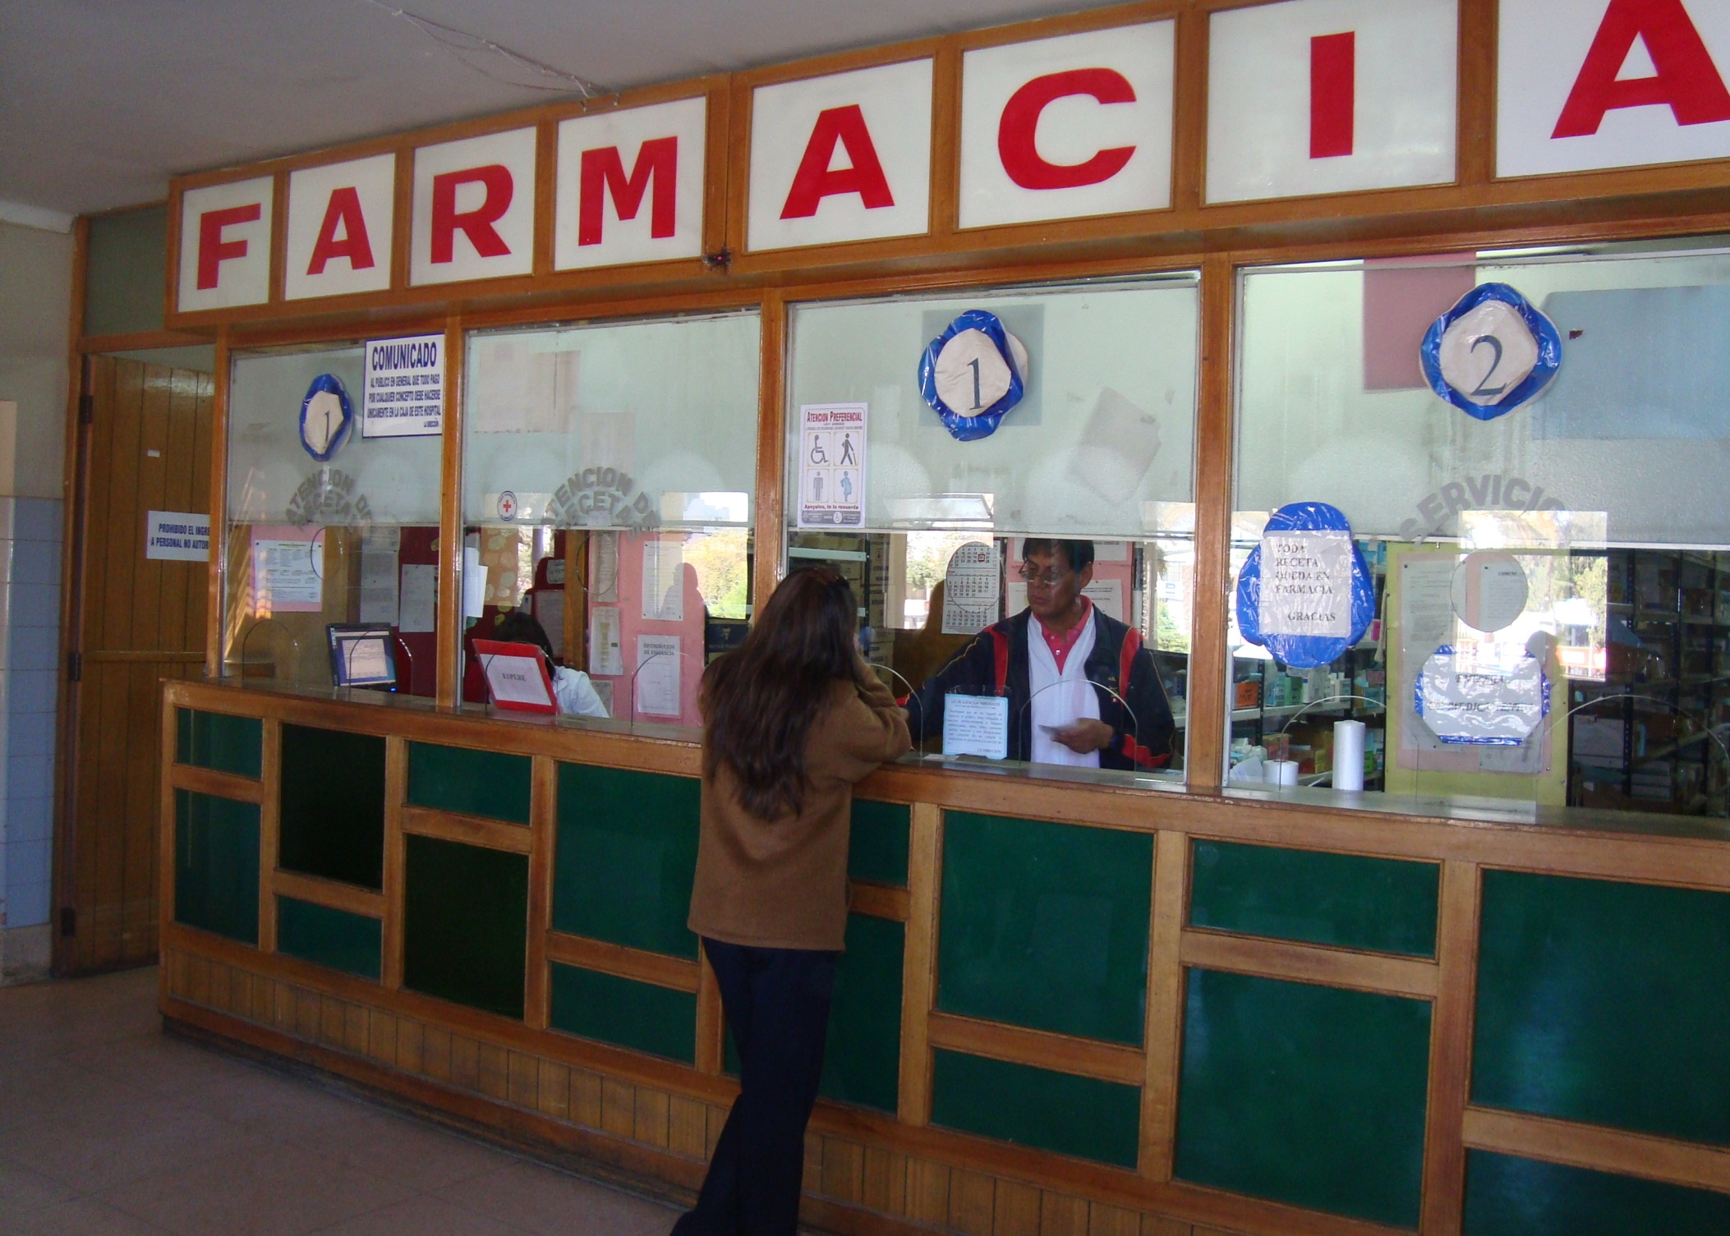
GRACIAS

